Slide 1
경영데이터의 이해
엑셀의 기초적 활용

Slide 2
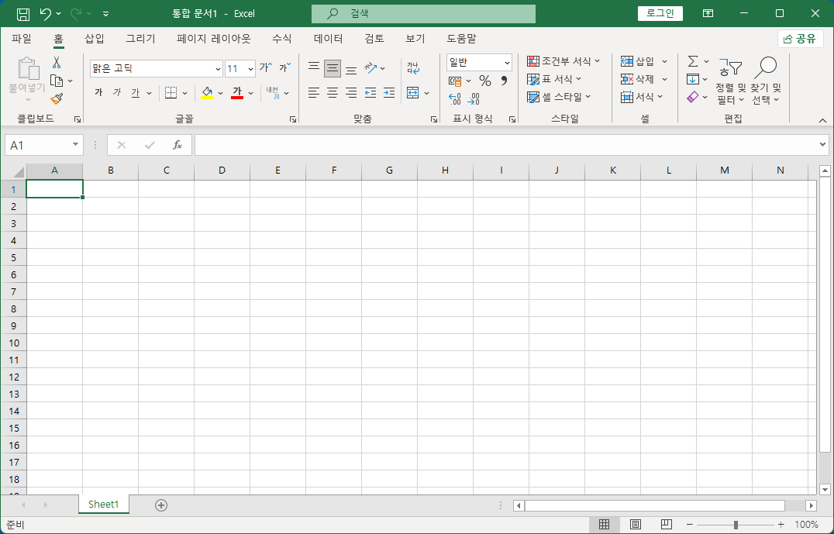
엑셀화면
화면 위에서부터 차례로
“빠른 실행 도구 모음 바”
“메뉴 바”
“리본메뉴”
“이름상자 및 수식 입력줄”
“입력 셀”
“시트 명”
“상태표시줄”

Slide 3
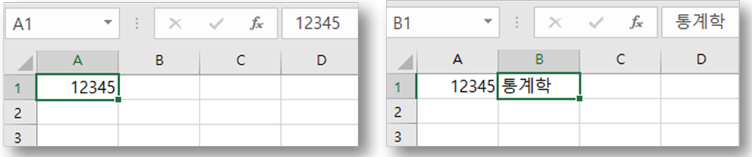
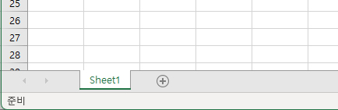
자료의 입력
셀에 원하는 자료를 입력하기 위해서는 입력하고자하는 셀을 클릭하여 선택하고 데이터를 입력하고 󰎠 또는 화살표로 이동
숫자는 오른쪽 정렬, 문자는 왼쪽 정렬로 자동 지정
셀에 입력하는 숫자의 경우 그림과 같이 12자리수가 넘으면 지수를 이용하여 표현
여기서 E는 지수(exponential)를 의미하며 1.23E+11은 “1.23×10¹¹”을 의미
새 시트(+)를 추가하여 여러 개의 시트를 포함
아래로는 1,048,576행까지 우측으로는 XFD(16,384) 열까지 가능

Slide 4
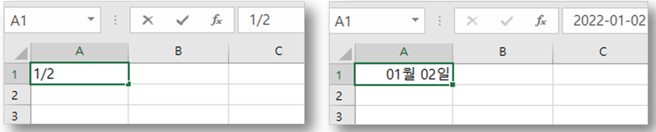
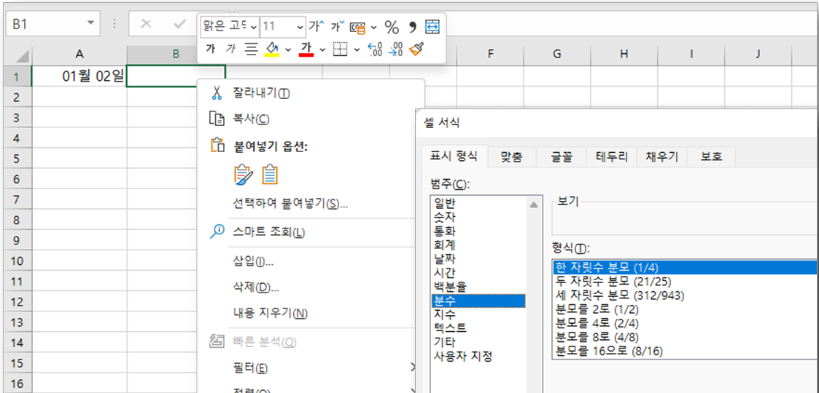
셀서식과 분수 입력
입력되는 값을 판단하여 자동으로 셀 서식을 전환
‘1/2’과 같이 타이핑하였는데 엑셀이 이를 날짜로 인식하여 셀에 ‘1월 2일’과 같이 입력되고 셀의 서식도 날짜로 변경
분수를 입력하기 위해서는 <그림 1-6>과 같이 팝업메뉴에서 우선 셀의 서식을 분수로 지정

Slide 5
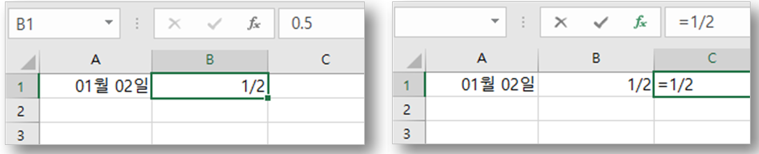
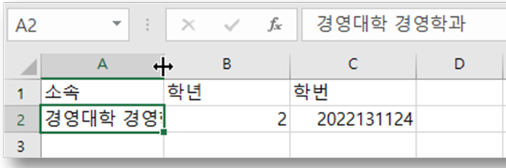
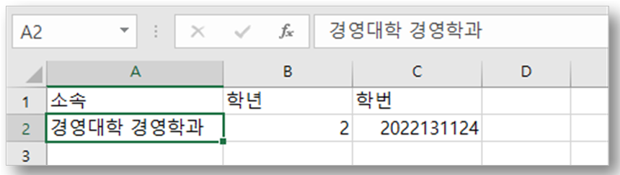
분수 입력과 셀크기
분수를 입력하는 가장 간편한 방법으로 분수 앞에 등호를 적어 “=1/2”과 같이 입력
셀의 크기는 번호줄에서 더블 클릭이나 드래그 등으로 조정

Slide 6
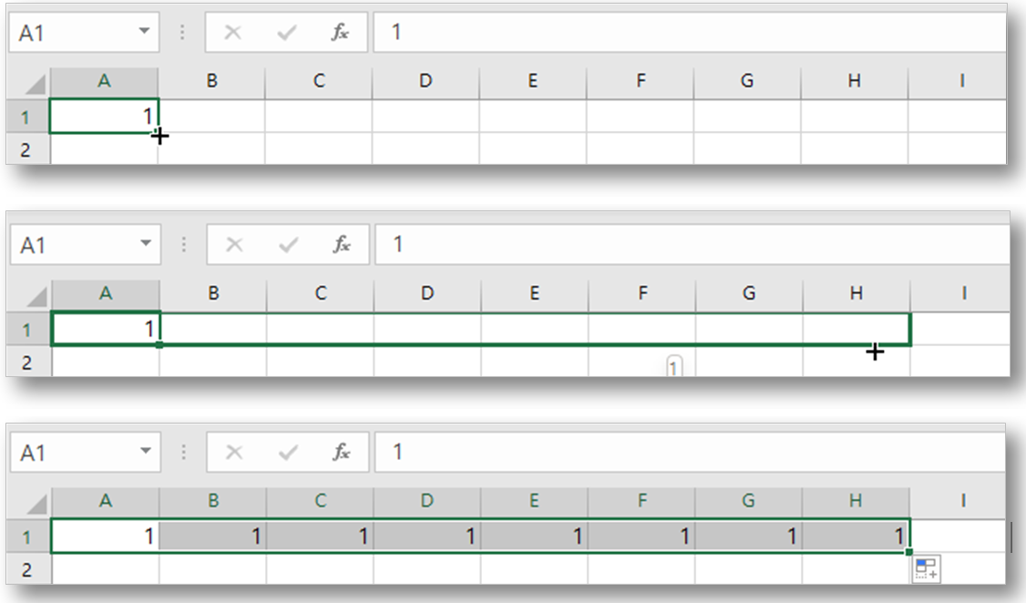
채우기
복사하려는 셀 하나를 선택
셀의 우측 하단에 커서를 위치하여 채우기 핸들(+) 표시가 나타남
이때 이를 드래그(drag)해서 같은 값을 복사

Slide 7
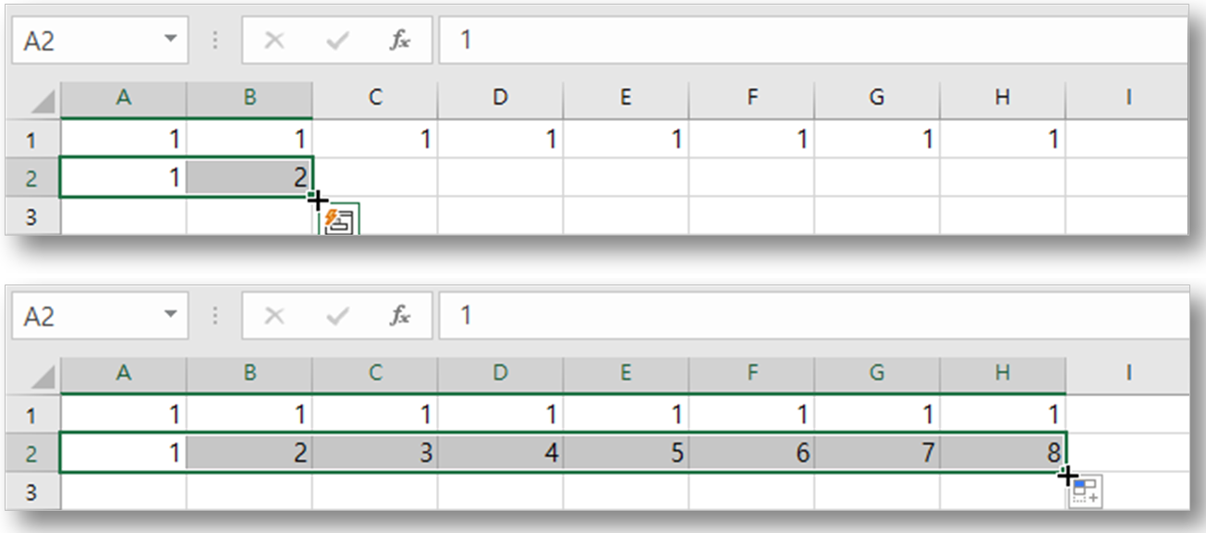
채우기
패턴 복사
복사하려는 셀 둘을 선택
셀의 우측 하단에 커서를 위치하여 채우기 핸들(+) 표시가 나타남
이때 이를 드래그(drag)해서 같은 값을 복사
채우기핸들로 인근 줄과 같은 크기로 채우려면 드래그할 필요 없이 더블클릭도 가능

Slide 8
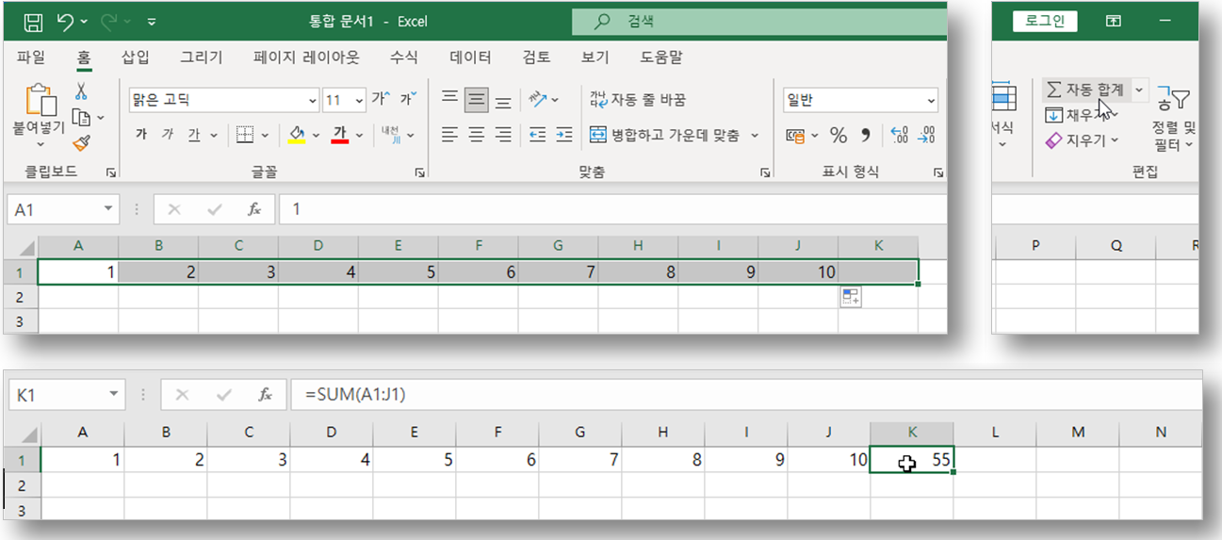
합의 계산
자료의 합을 구하는 방법은 [홈] 메뉴의 <자동합계> 버튼을 이용
수식입력줄에 수식(=SUM(주소))을 직접 입력

Slide 9
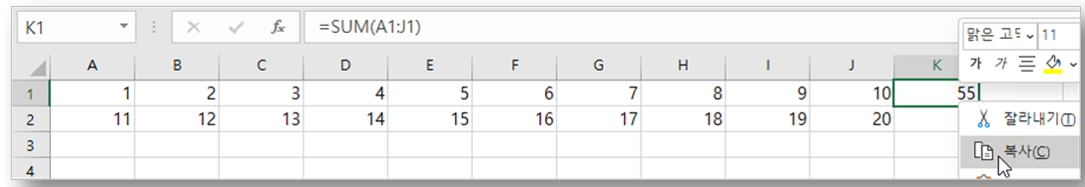
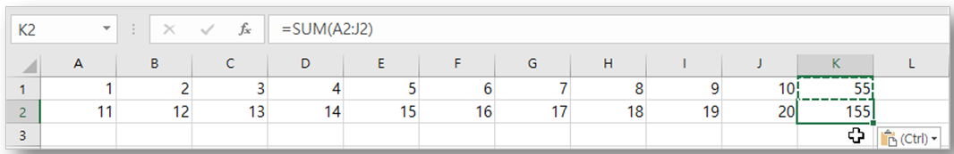
셀 복사와 붙여넣기
󰍭+󰍿, 󰍭+󰎒를 사용
수식을 복사하고 붙여 넣을 때 참조하는 영역이 변경

Slide 10
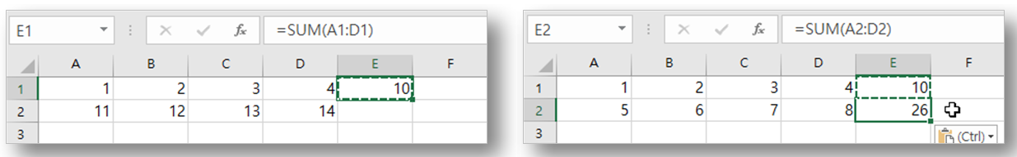
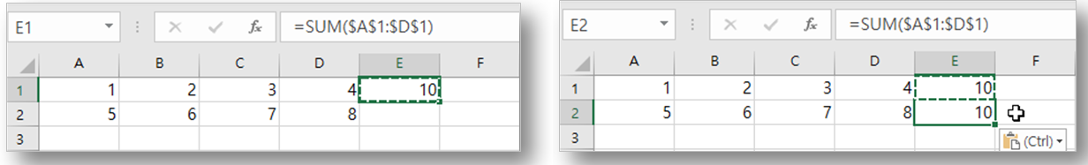
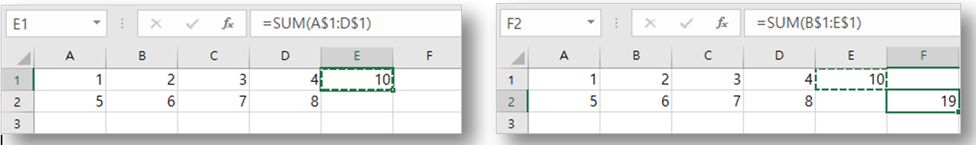
상대참조, 절대참조, 혼합참조
기능키 󰍢키를 누르면 셀 주소 앞에 $표시(주소가 고정됨)가 추가

Slide 11
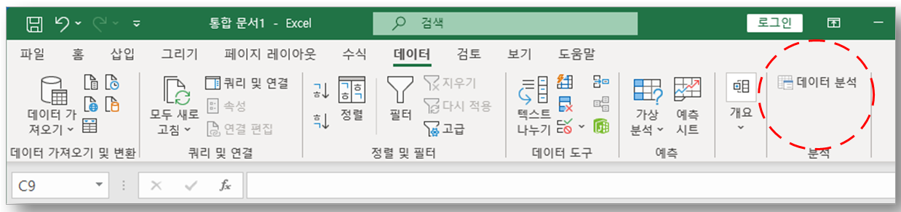
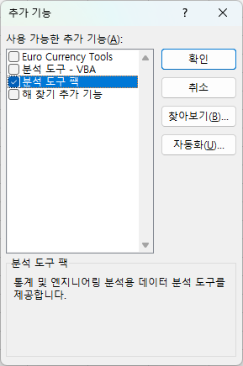
데이터 분석도구
<데이터 분석> 기능 : 여러 가지 종류의 통계적 데이터 분석을 대화형으로 입력하여 매우 편리하게 그 출력을 얻을 수 있음

Slide 12
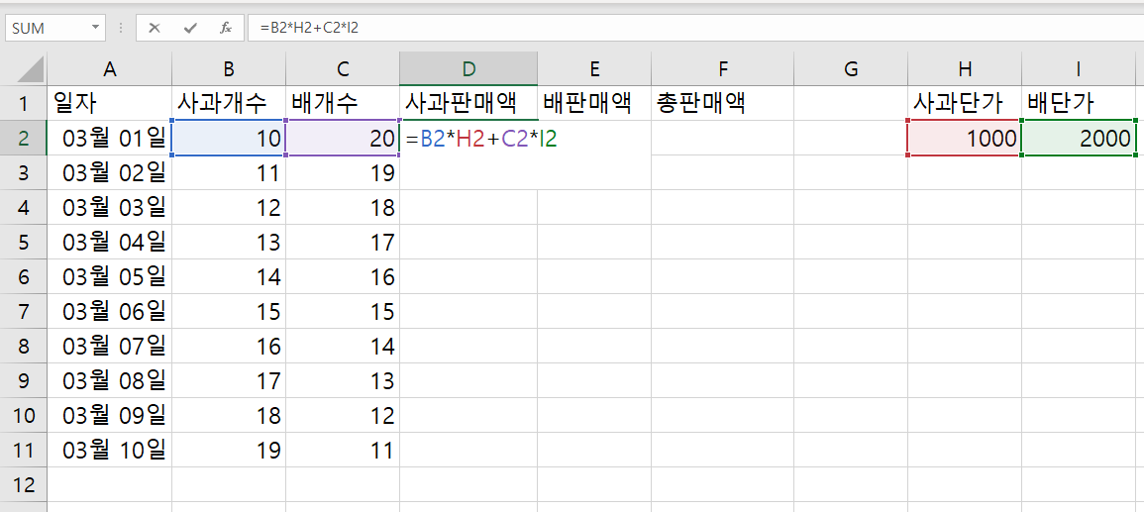
연습
10일간 과일가게 매출을 구하시오
절대참조, 혼합참조 등을 이용하여 D2 셀을 작성하여 나머지는 채우기로 카피하시오

